Slide 1

Covid-19 Antioquia
Datos hasta el 10 de Julio de 2020
Instagram: @datatrooper

Slide 2
Reporte general
(+): aumento entre el 9 y 10 de Julio
Infectados
Recuperados
Fallecidos
+626
+33
+0
616
2671
71
8451
Activos
Hospital
UCI
5703
398
53

Slide 3
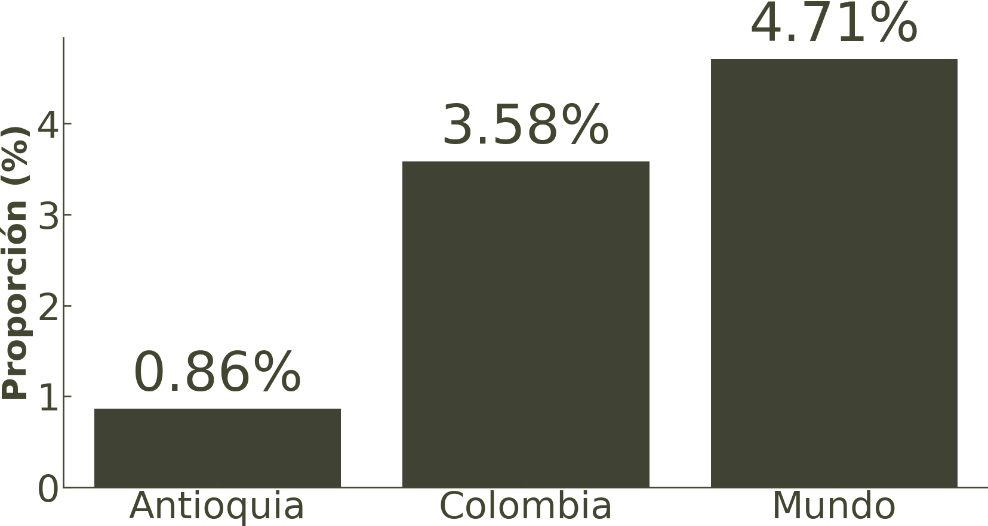
Proporción de muertes - contagio por Covid-19

Slide 4
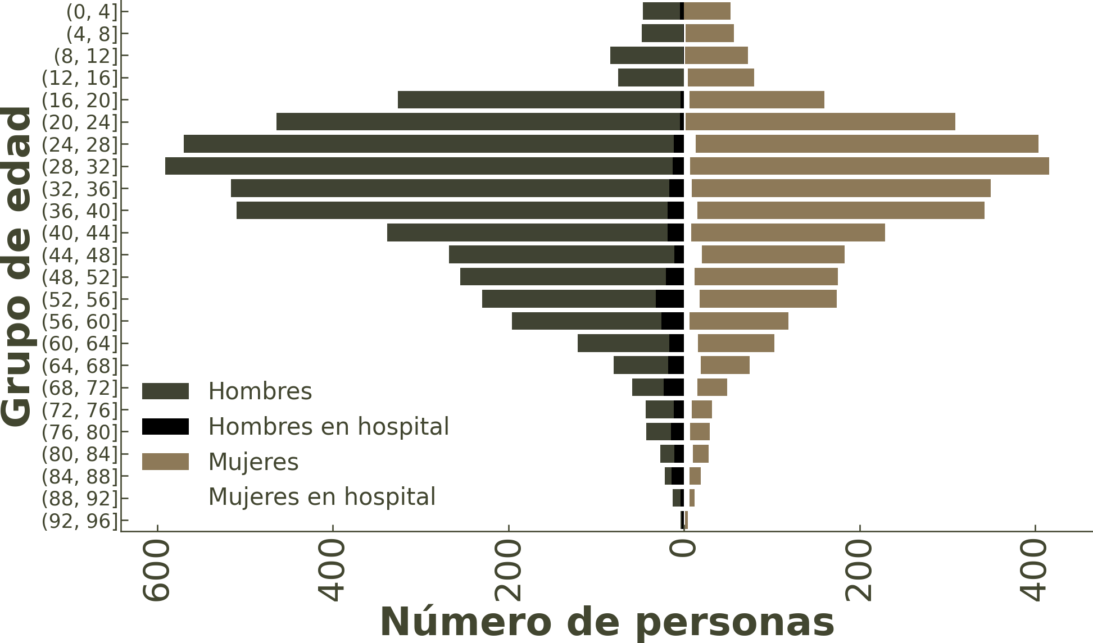
Contagiados - Hospitalizados

Slide 5
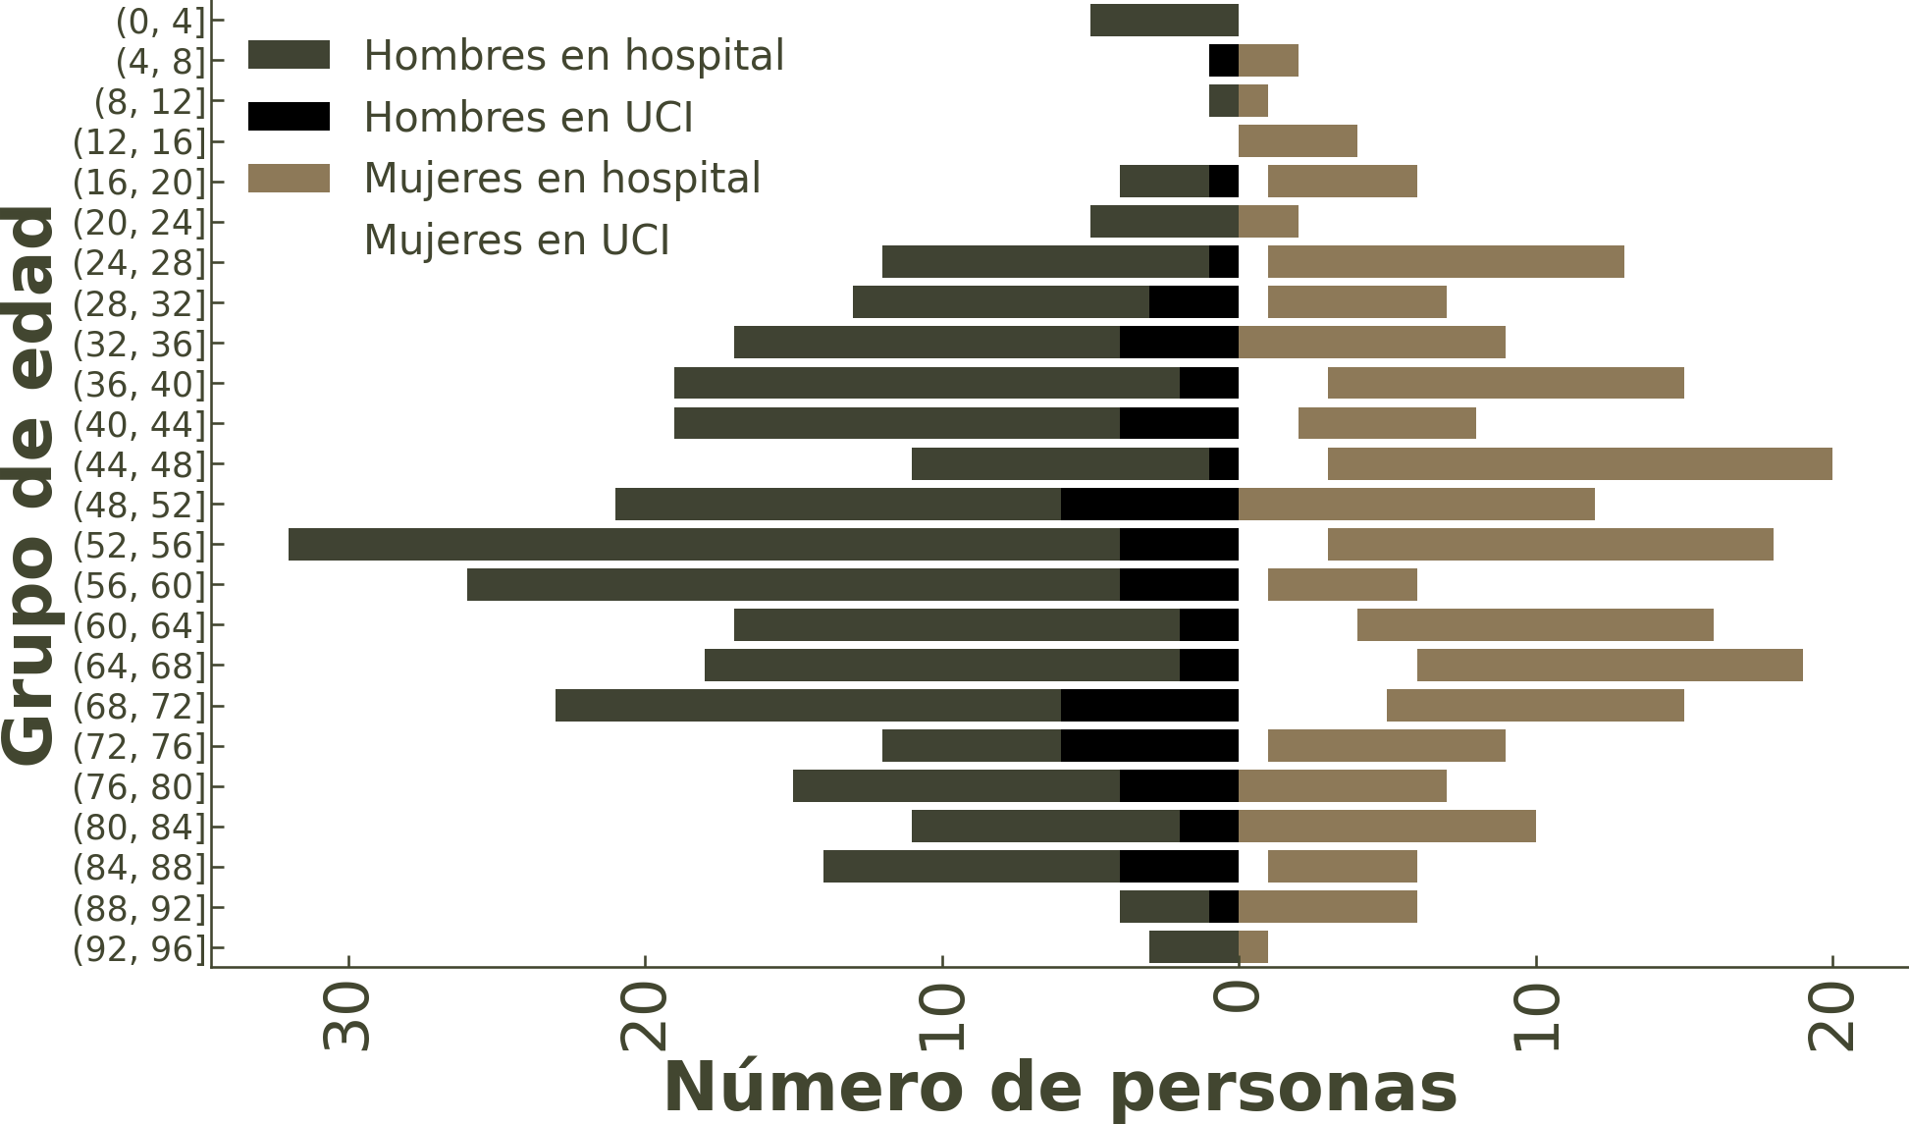
Hospitalizados - UCI

Slide 6
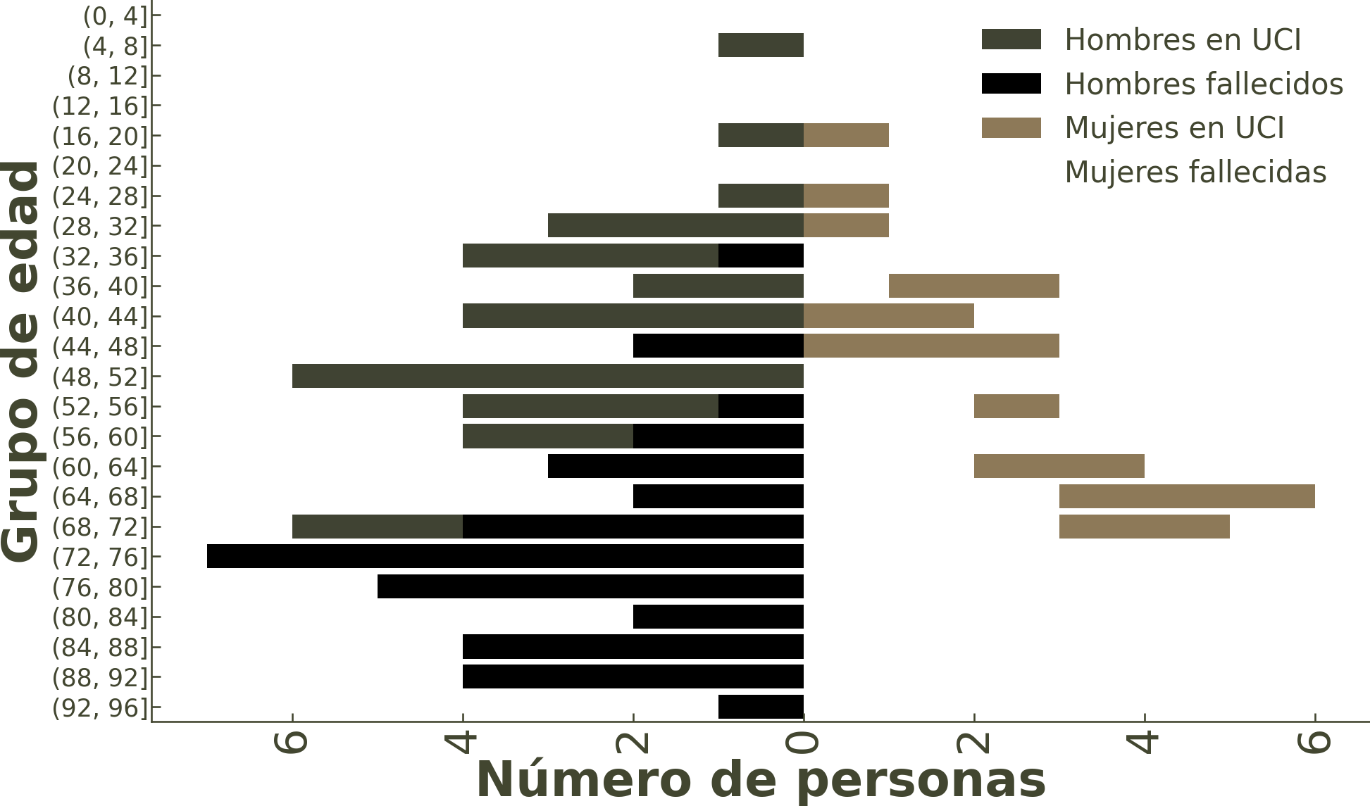
UCI - fallecidos

Slide 7
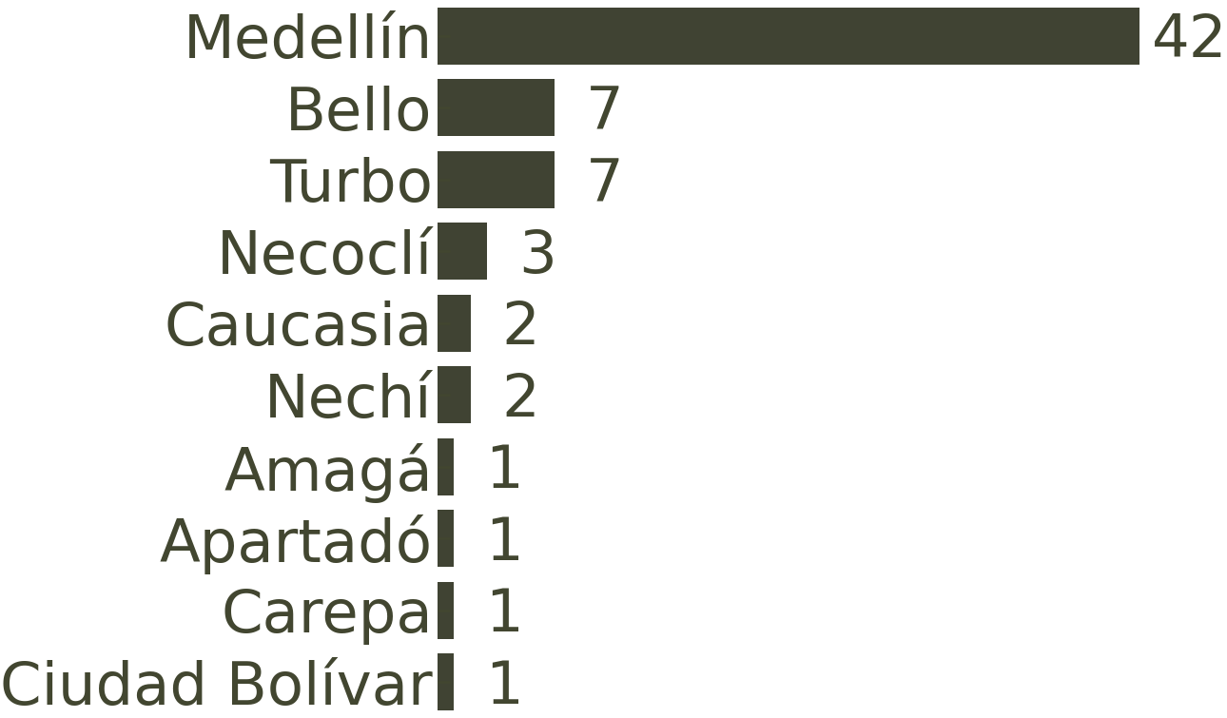
Muertes por ciudad en Antioquia

Slide 8
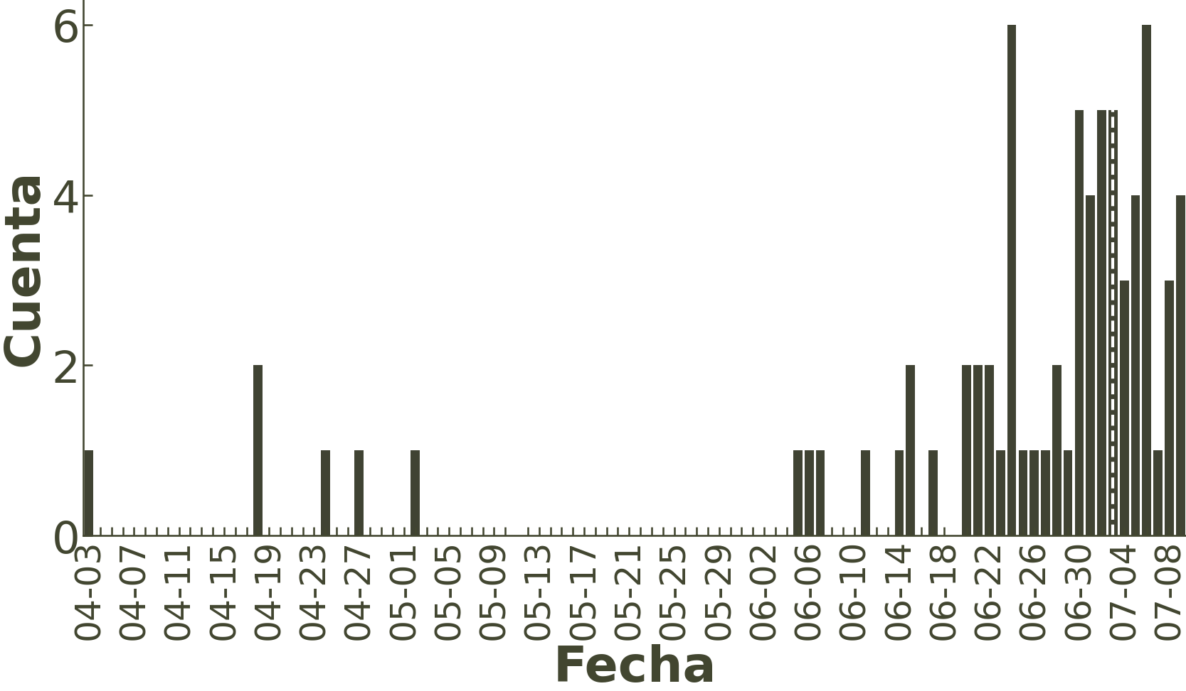
Muertes por día en Antioquia
Día sin IVA
Apertura 11 de Mayo

Slide 9
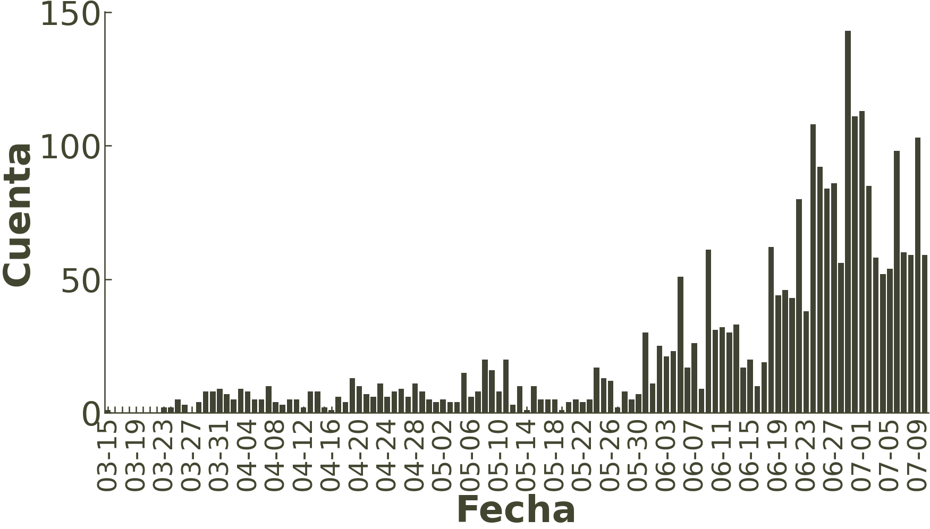
Recuperados por día en Antioquia

Slide 10
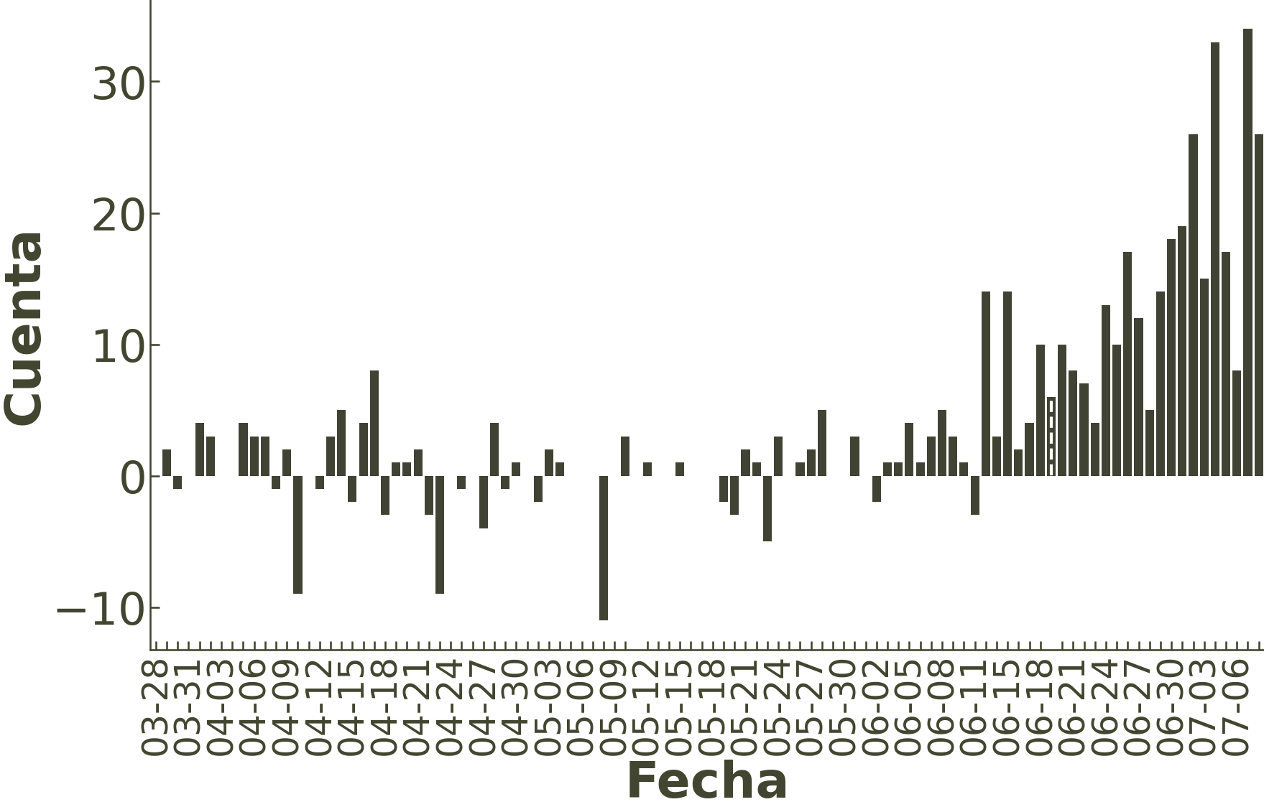
Nuevos ingresos a Hospital por Covid-19 en Antioquia
Día sin IVA
Apertura 11 de Mayo

